Slide 1
PODER PÚBLICO EM JUÍZO
Susana Henriques da Costa Fazenda Pública como repeat player
17/08/2021

Slide 2
Judiciário e processo
Envolvimento de grandes litigantes
SETORES DOS 100 MAIORES LITIGANTES | PERCENTUAL DO TOTAL DE AÇÕES INGRESSADAS EM 2011
SETOR PÚBLICO FEDERAL | 12,14
BANCOS | 10,88
SETOR PÚBLICO MUNICIPAL | 6,88
SETOR PÚBLICO ESTADUAL | 3,75
TELEFONIA | 1,84
COMÉRCIO | 0,81
SEGUROS E PREVIDÊNCIA | 0,74
INDÚSTRIA | 0,63
SERVIÇOS | 0,53
CONSELHOS PROFISSIONAIS | 0,32
TOTAL DE PROCESSOS ENVOLVENDO OS 100 MAIORES LITIGANTES EM 2011 | 38,52
Notes:
Litigiosidade repetitiva no Judiciário e no processo
Gerenciamento de processos e padronização decisória no processo civil e no processo penal
Técnicas decisórias existentes e previstas no Novo Código de processo Civil
Aplicação de mecanismos de gerenciamento e técnicas processuais no processo penal
Questões para debate

Slide 3
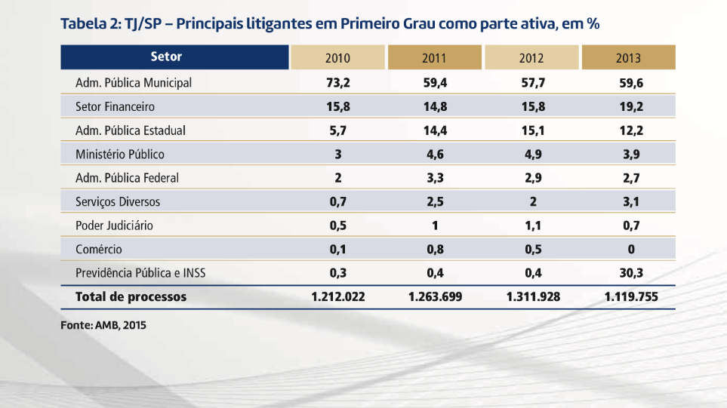

Slide 4
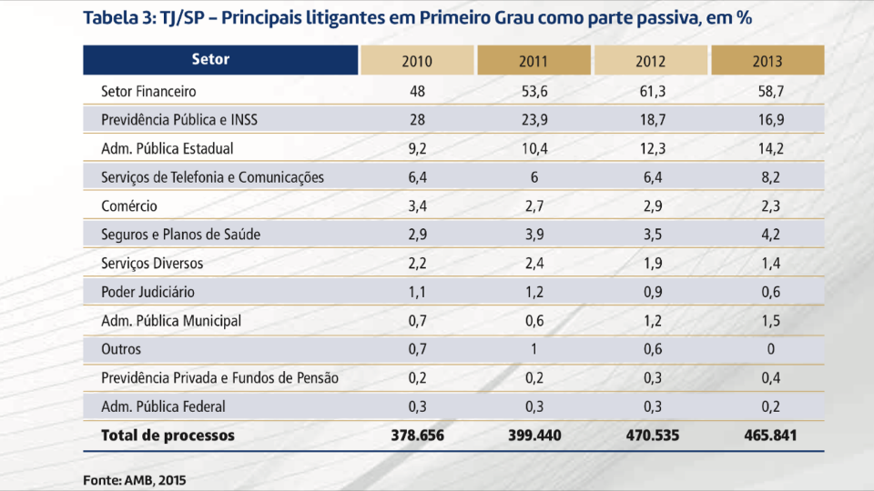

Slide 5
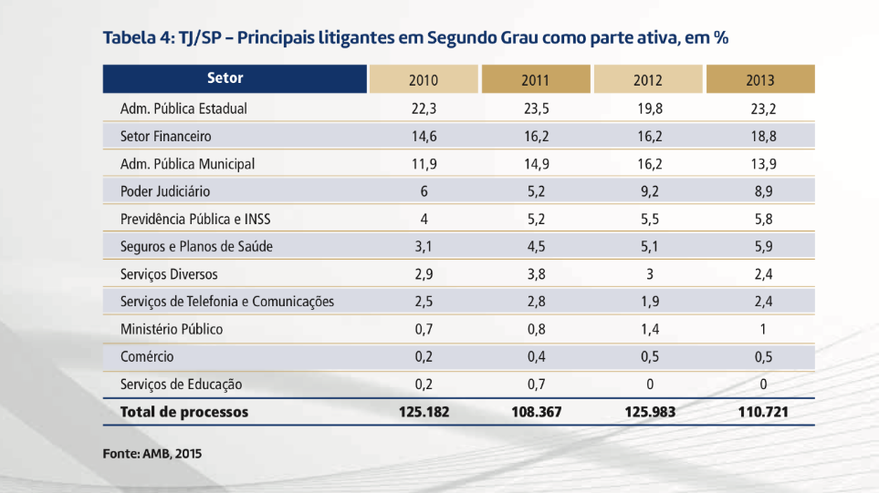

Slide 6
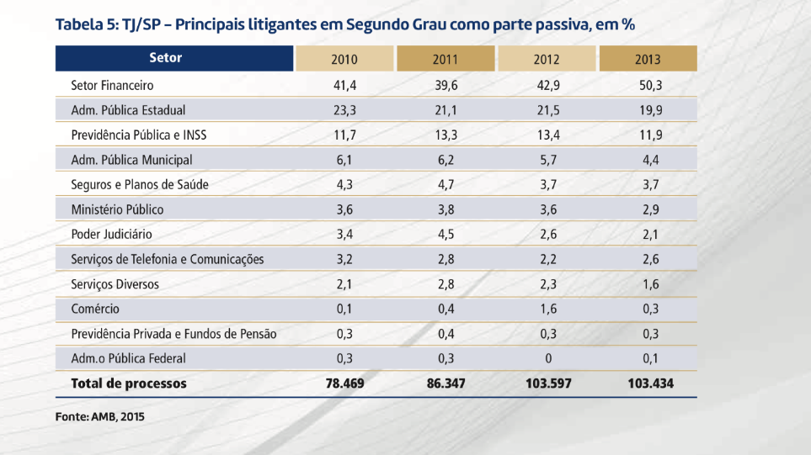

Slide 7
LR x LO (Marc Galanter)
O litigante repetitivo possui vantagens no jogo da litigância
As vantagens se amplificam em um ambiente de litigância de massa: adotam-se regras voltadas a desencorajar processos.
São tipos ideais
As vantagens são potencialidades. A sua concretização depende da organização do grande litigante
As vantagens fazem parte do jogo. Não necessariamente configuram conduta antiética
Cabe ao sistema tentar minimizá-las

Slide 8
Vantagens
Expertise:
Atuação preventiva;
Atecipação do jogo e minimização dos riscos;
Advocacia altamente especializada
Escala
Planejamento em longo prazo

Slide 9
Vantagens
Relações de informalidade com o sistema de justiça;
Credibilidade: estabelecem reputação como litigantes
Tal posição serve como recurso para o comprometimento com as suas posições de barganha;
Assunção de riscos
O LP tem estratégia minimax

Slide 10
Vantagens
RULE MAKING:
Abdicar de ganhos imediatos
Busca de ganhos legislativos e jurisprudenciais: geração de precedentes
Política de acordos estratégica

Slide 11
Advocacia: o advogado traz igualdade?
LR:
Especializada e próxima ao litigante
Controle
Previsibilidade
LO:
Sem vinculação
Sem atuação preventiva
Com reputação a manter no sistema de justiça

Slide 12
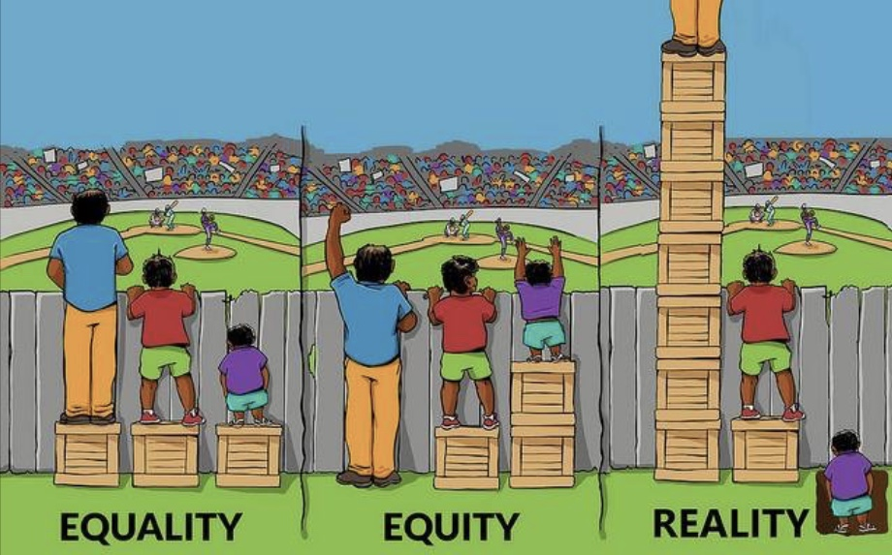
Igualdade e o jogo da litigância

Slide 13
Taxonomia da Litigância

Slide 14
HÁ DIFERENÇAS ENTRE O GRANDE LITIGANTE
PÚBLICO E O GRANDE LITIGANTE PRIVADO?

